Slide 1
Государственное бюджетное учреждение
«Научный центр безопасности жизнедеятельности»
Разработка рабочей тетради
по образовательной области
«Речевое развитие» для подготовительной
к школе группы
(для участия в конкурсе «Зеленый огонек-2022»)
Выступает: к.п.н., ведущий научный сотрудник
отдела «БДД» Н.И. Рахматуллина
Казань-2021

Slide 2
Рабочие тетради по образовательной области «Речевое развитие» для подготовительной к школе группы

Slide 3
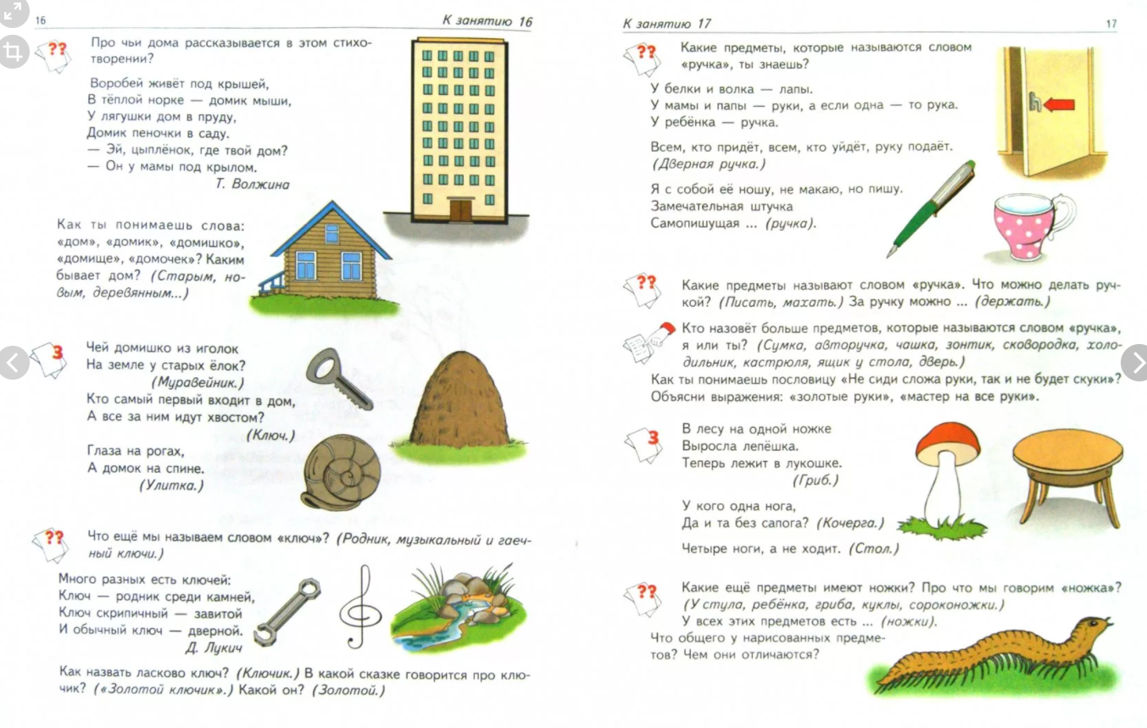
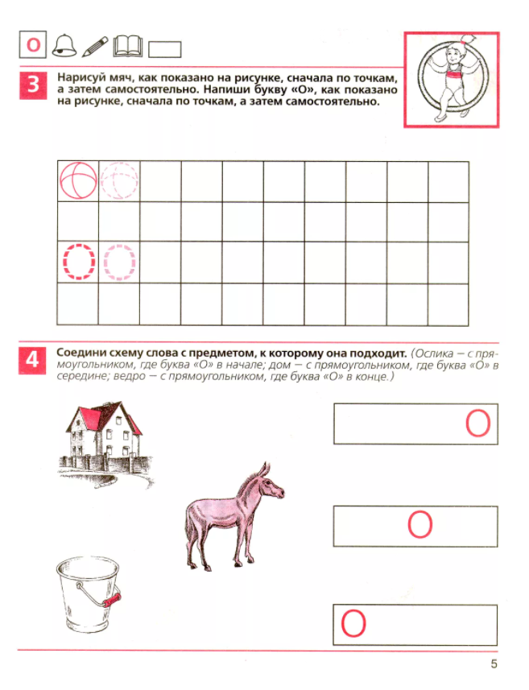
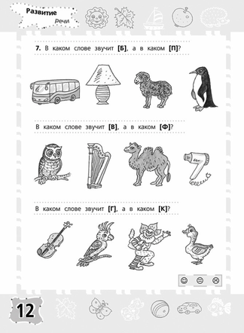
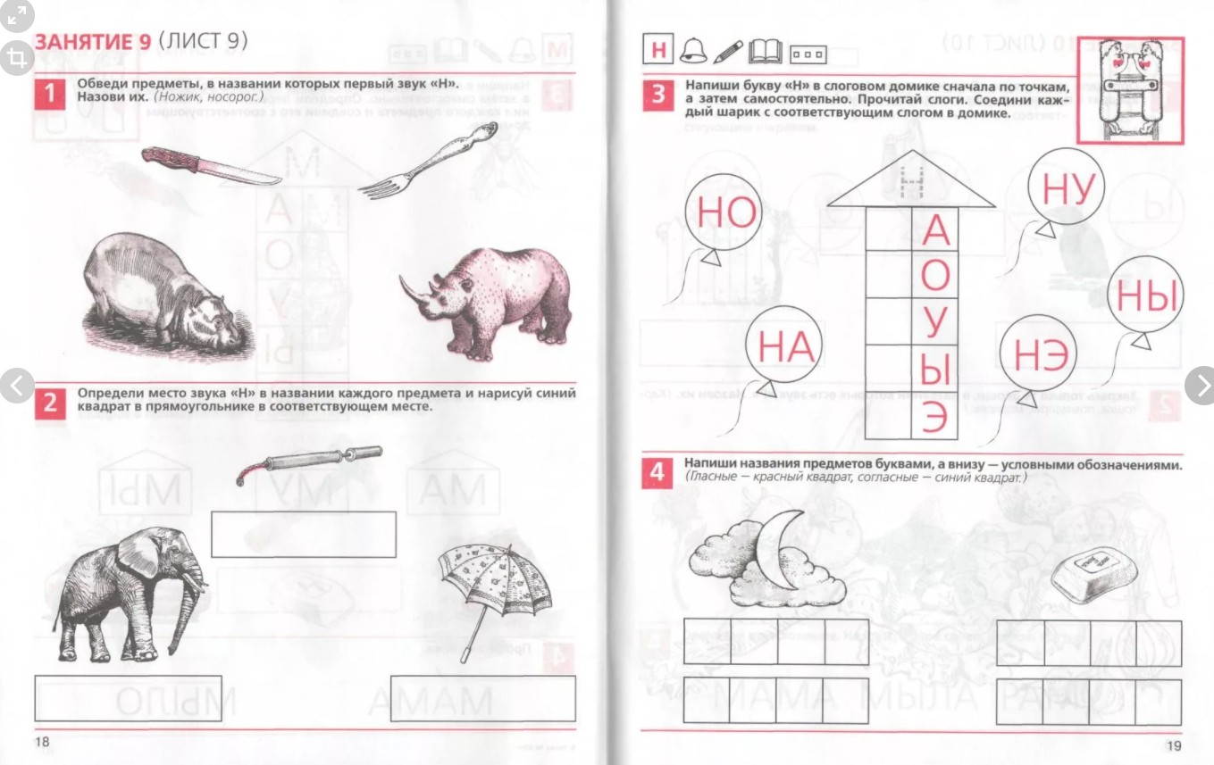
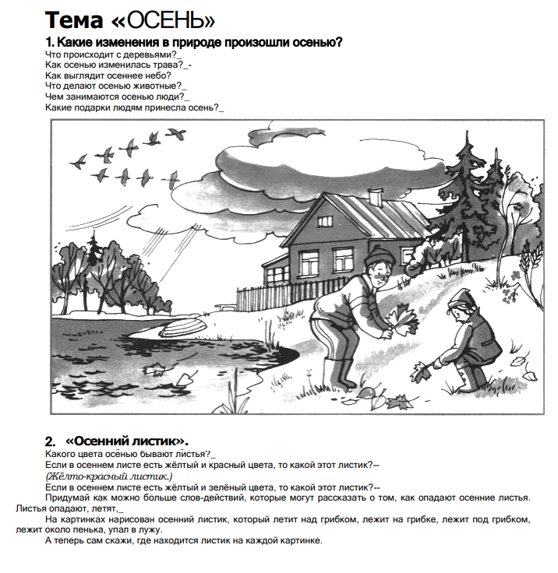
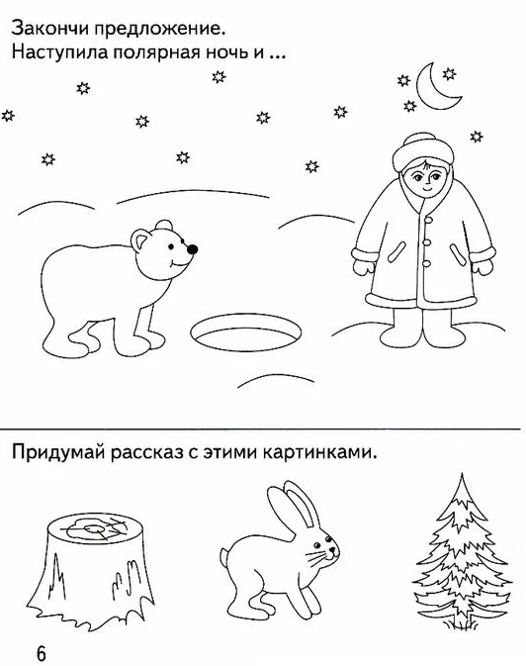
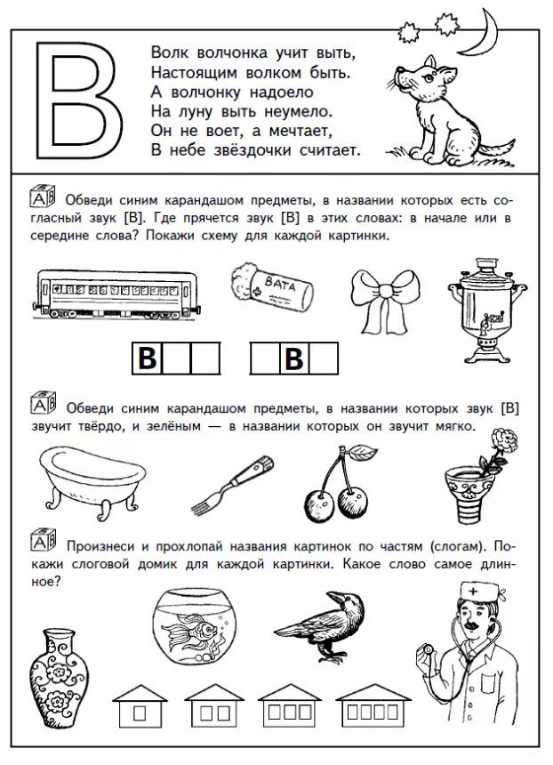
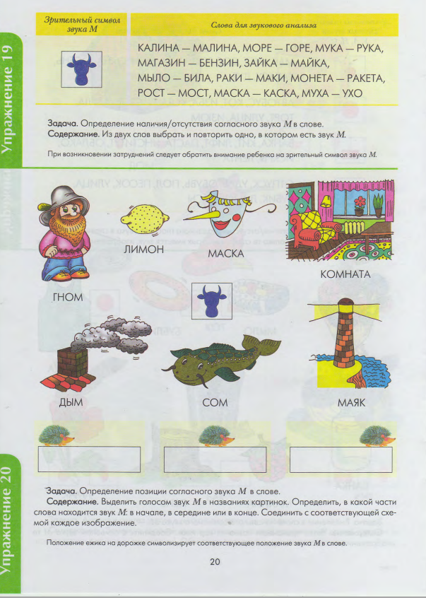
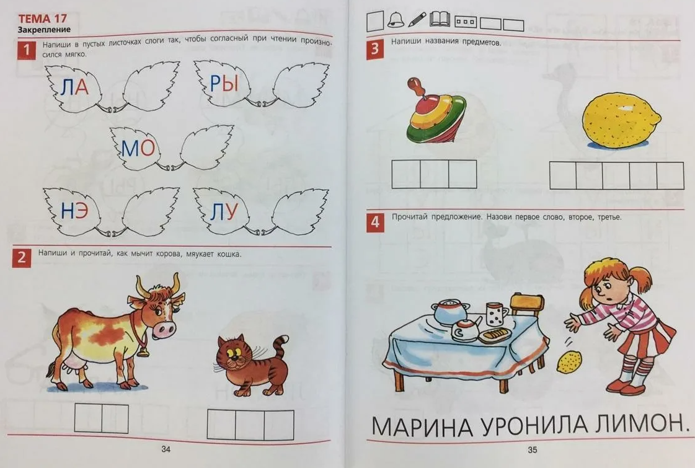
Содержание рабочих тетрадей по образовательной области «Речевое развитие» для подготовительной к школе группы

Slide 4
Пример СОДЕРЖАНИЯ рабочей тетради по речевому развитию для подготовительной к школе группы
Пояснительная записка.
Тема 1. Ориентирование в окружающей местности. Ориентирование на схеме микрорайона. Определение и построение безопасного маршрута.
Тема 2. Назначение дороги и ее элементов.
Тема 3. Предупреждающие дорожные знаки.
Тема 4. Запрещающие дорожные знаки.
Тема 5. Предписывающие дорожные знаки.
Тема 6. Дорожные знаки особых предписаний.
Тема 7. Информационные дорожные знаки.
Тема 8. Знаки сервиса.
Тема 9. Правила безопасного поведения на дороге.
Тема 10. Правила безопасного поведения во время катания на санках, коньках, лыжах в населенном пункте.
Тема 11. Правила безопасного и культурного поведения при посадке, высадке и в салонах маршрутных транспортных средств, легковом автомобиле.
Тема 12. Правила безопасного поведения во время езды на велосипеде. Защитная экипировка. Дорожные знаки для велосипедиста. Обслуживание и уход за велосипедом.
Тема 13. Погодные условия и их влияние на безопасность дорожного движения.
Тема 14. Закрепление порядка действий на дорогах при скрытых опасностях, дорожных ловушках, на дворовых территориях.
Тема 15. Роль инспектора дорожно-патрульной службы в регулировании движения транспортных средств и пешеходов по дорогам.
Разделы образовательной области «Речевое развитие»
Формирование словаря. Развивающая речевая среда.
Звуковая культура речи.
Грамматический строй речи.
Подготовка к обучению грамоте.
Связная речь.

Slide 5
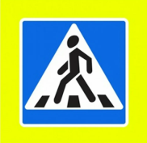
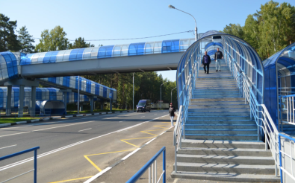
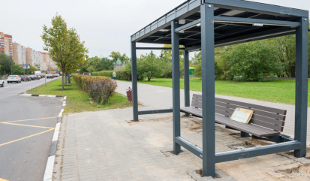
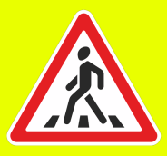
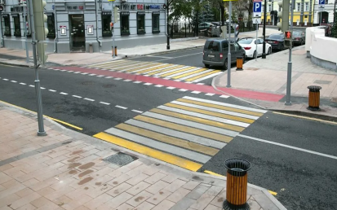
Пример заданий по разделу «Формирование словаря. Развивающая речевая среда»
Тема 6. Закрепление знаний об информационных знаках
Какие информационные знаки ты знаешь? Какие они бывают по форме цвету?
Найди соответствующий рисунку информационный дорожный знак, соедини его с подходящим цветом и формой.
Цель: Совершенствовать речь детей как средство общения. Применяя дорожные знаки, рекомендованные для изучения в подготовительной группе, знакомить детей с символьными изображениями на панелях дорожных знаков, учить понимать смысл этой информации и объяснять ее с помощью речи.
Ход ООД
На основе серии фотографий с изображением участков дорог в городах и поселках и карточек с изображениями информационных знаков (формы, цвета) дети соединяют фотографии с соответствующим дорожным знаком, объясняя свой выбор, учатся составлять описательный рассказ, высказывать и обосновывать свою точку зрения. Педагог стимулирует детей давать полные ответы (строить простые и сложные предложения), используя самостоятельные части речи и слова, определяющие положение предметов в пространстве.
Форма
Цвет
Дорожный знак
Изображение

Slide 6
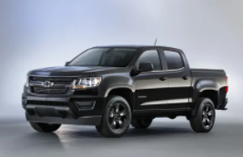
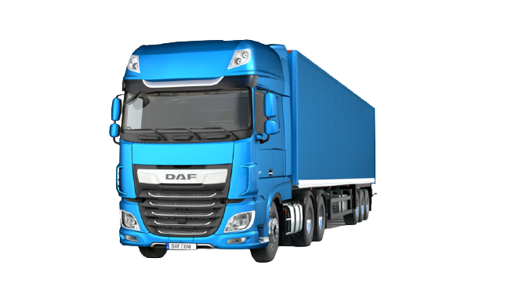
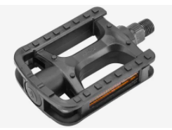
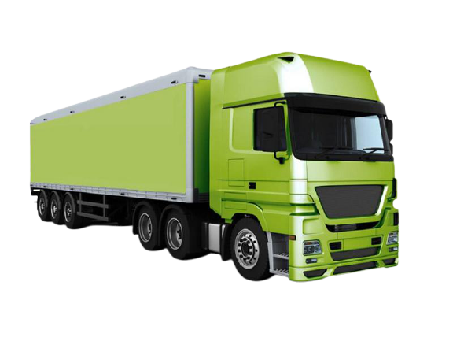
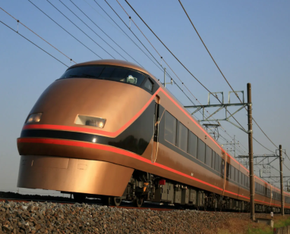
Пример заданий по разделу «Звуковая культура речи»
Покажи и назови предметы, в названии которых согласный звук [п] звучит твердо. В каких словах звук [п’] звучит мягко?
Соедини с синим грузовым автомобилем слова, в которых звук [п] твердый, с зеленым грузовым автомобилем - слова, в которых звук [п’] звучит мягко.
Цель: Применяя термины и понятия правил безопасного поведения на дорогах, закреплять правильное, отчетливое произношение согласных звуков изолированно, в словах и словосочетаниях. Развивать артикуляционный аппарат и интонационную выразительность. Развивать у детей способность к анализу и синтезу речевых звуков, т.е. фонематический слух, обеспечивающий восприятие фонем родного языка.
Ход ООД
Для закрепления произношения согласного звука [п] педагог предлагает рассмотреть изображения транспортных средств, дорожной и социальной среды. Дети называют, что изображено, и отмечают слова, в которых есть твердые согласные звуки [п], и слова, в которых есть мягкие согласные звуки [п’]. Можно предложить детям игру-соревнование по нахождению данных звуков – в начале, середине или конце слова, определения количества звуков в слове.

Slide 7
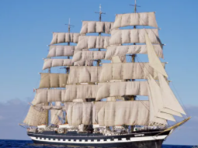
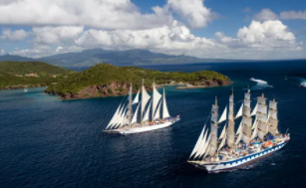
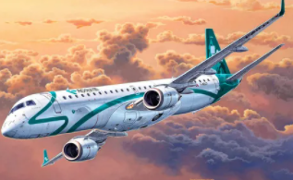
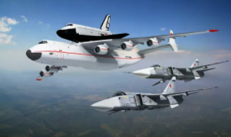
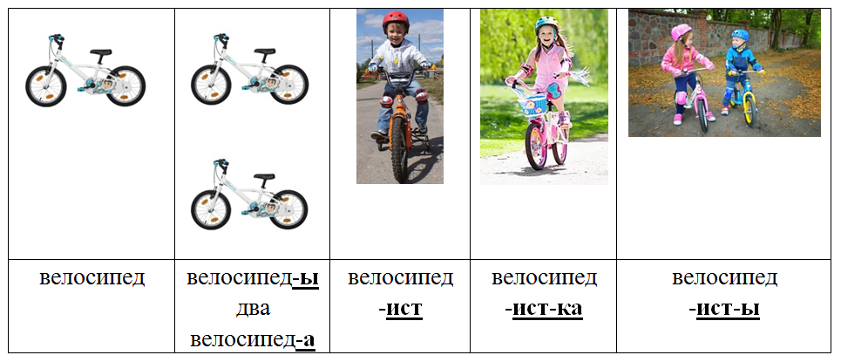
Пример заданий по разделу «Грамматический строй речи. Подготовка к обучению грамоте»
Закрепление умения детей образовывать (по образцу) однокоренные слова, существительные с суффиксами
Назови транспортные средства в единственном и множественном числе. Например, автомобиль – автомобили; один автомобиль, два автомобиля, пять автомобилей.
Как назвать человека (людей), который управляет велосипедом?
Составь мнемодорожку.

Slide 8
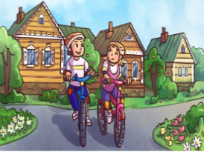
Пример заданий по разделу «Связная речь»
Рассмотри изображение и составь по нему рассказ.
«Дети в защитной экипировке поехали на прогулку на велосипедах». Произнеси это предложение с разной интонацией: сообщая, спрашивая, восклицая.
Придумай предложения со словами «сяду», «поеду», «кручу».

Slide 9
Образец Тема 12. Закрепление правил безопасного поведения во время движения на велосипеде.

Slide 10
Образец Тема 12. Закрепление правил безопасного поведения во время движения на велосипеде.

Slide 11
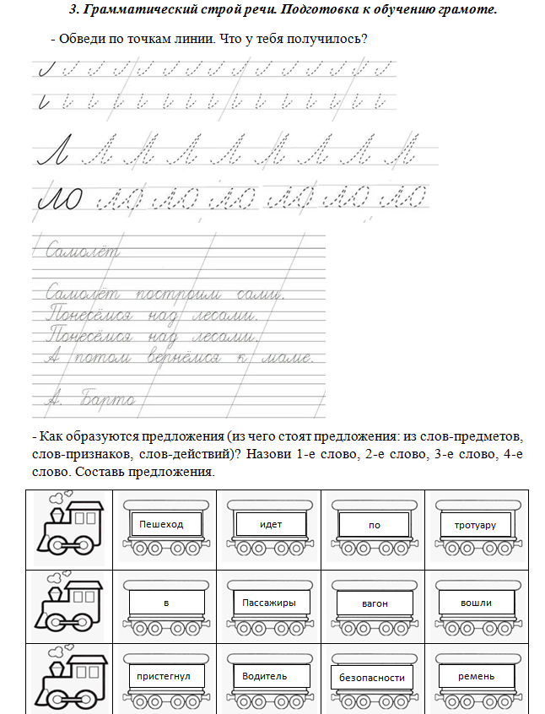
Образец Тема 12. Закрепление правил безопасного поведения во время движения на велосипеде.

Slide 12
Образец Тема 12. Закрепление правил безопасного поведения во время движения на велосипеде.

Slide 13
Конспект занятия с использованием рабочей тетради
Цель
Задачи (по разделам образовательной области «Речевое развитие»)
Развивающая речевая среда (наглядные дидактические материалы, игрушки, технические средства, настольные игры, плакаты, детские книги и т.д.)
Основные термины
Ход ООД
Организационный момент (показ сюжетной иллюстрации, сюрпризный момент, художественное слово, аудиовидеозапись)
Актуализация опорных знаний и представлений
Изучение нового (по разделам образовательной области «Речевое развитие» в форме рассказа педагога, беседы (вопрос-ответ), дидактических игр, практических заданий и др.)
Физкультминутка
Обобщение и закрепление материала (чистоговорки, практические задания, графические диктанты, дидактические игры, подвижные игры и др.)
Рефлексия

Slide 14
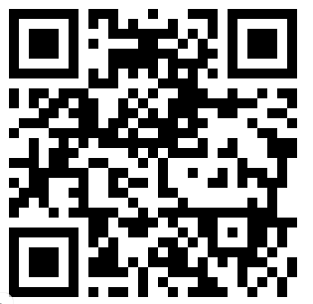
Опросник для республиканского обучающего семинара по подготовке материалов для участия в смотре-конкурсе «Зеленый огонек-2022»
https://onlinetestpad.com/dqgpzihsvk5mi

Slide 15
Государственное бюджетное учреждение
«Научный центр безопасности жизнедеятельности»
БЛАГОДАРЮ ЗА ВНИМАНИЕ!
guncbgd@mail.ru
8(843) 5-333-776

